Slide 1
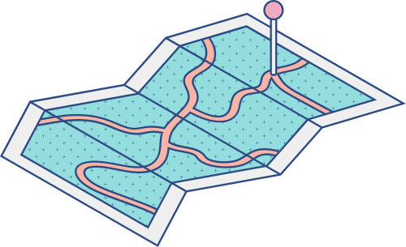
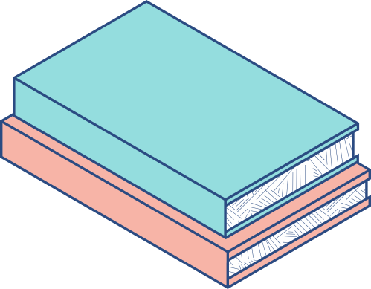




BÀI THUYẾT TRÌNH VỀ ĐỀ TÀI
Công nghệ Ảo hóa
Presented by Nguyễn Việt Hoàng 231230791
Vũ Thị Thanh Hằng 231230766
From IT3 - K64 - UTC

Slide 2
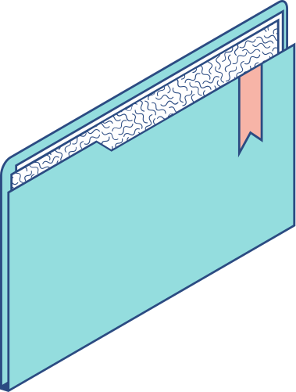
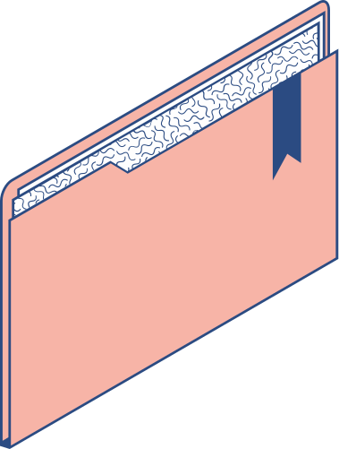
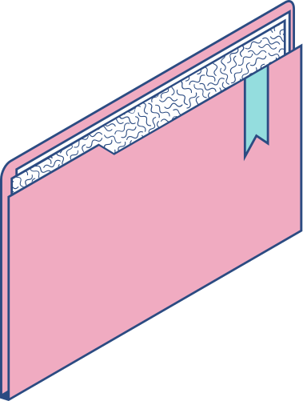
Mục lục
CÁC CHỦ ĐỀ CHÍNH ĐƯỢC THẢO LUẬN TRONG BẢN THUYẾT TRÌNH NÀY
  Ảo hóa là gì?
  Công dụng và nguyên lý của Ảo hóa
  Cấu tạo của một hệ thống Ảo hóa
  Phân loại Ảo hóa
  Rủi ro và giải pháp
  Demo về công nghệ Ảo hóa

Slide 3

Ảo hóa là gì?
Ảo hóa (Virtualization) là quá trình tạo ra một bản sao ảo của một thực thể nào đó
Theo định nghĩa trong CNTT, ảo hóa là công nghệ được thiết kế để tạo ra tầng trung gian giữa hệ thống phần cứng (hardware) và phần mềm (OS)

Slide 4
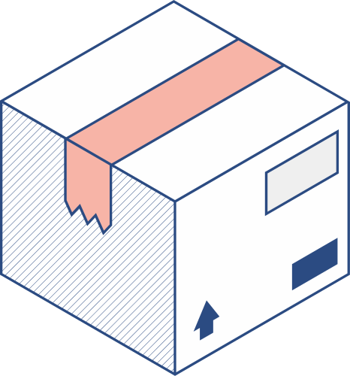
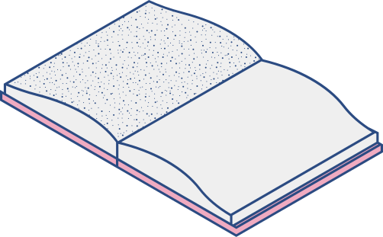
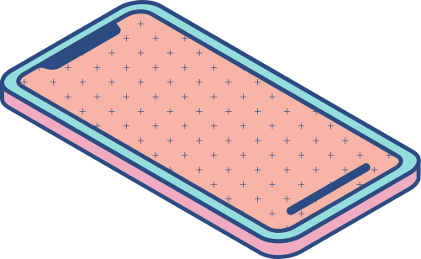
Công dụng
Nguyên lý
  Giúp quản lý, phân phối tài nguyên phần cứng cho lớp OS ảo hoạt động trên nó
  Từ một máy vật lý đơn lẻ, công nghệ ảo hóa giúp tạo ra nhiều máy ảo đọc lập
  Mỗi máy ảo có một thiết lập nguồn hệ thống riêng lẻ; hệ điều hành riêng lẻ và các ứng dụng riêng lẻ

Slide 5
Cấu tạo của một hệ thống Ảo hóa
1
2
3
4
Tài nguyên vật lý chính (Host)
Phần mềm ảo hóa (Hypervisor)
Hệ điều hành khách (Guest)
Máy ảo (Virtual Machine)
Máy chủ vật lý, CPU, RAM, ổ đĩa cứng, card mạng,… Nhiệm vụ là phân chia tài nguyên cho các máy ảo.
Cung cấp truy cập cho mỗi máy chủ ảo đến tài nguyên của máy chủ vật lý, cung cấp giao diện quản lý cho các máy chủ ảo và phân chia tài nguyên vật lý cho các máy chủ ảo.
Được cài đặt trên một máy chủ ảo và thao tác như ở trên hệ điều hành thông thường.
Hoạt động như một máy chủ vật lý thông thường; với tài nguyên, giao diện và hệ điều hành riêng.

Slide 6
Phân loại Ảo hóa
CÓ 4 LOẠI ẢO HÓA CHÍNH:
Full Virtualization
(Ảo hóa toàn phần)
Partial Virtualization (Ảo hóa một phần)
Là một loại ảo hóa phổ biến, về cơ bản là phương pháp tách biệt hoàn toàn phần cứng, hệ điều hành, dịch vụ của máy ảo với máy chủ và trong ảo hóa toàn phần, máy ảo sẽ không khác nhiều so với một máy thật.
Tiến hành ảo hóa một số phần cứng nhất định của máy tính, cho phép chạy một số phần mềm để tránh lãng phí tài nguyên
VD: KVM, VirtualBox, VMware ESXi, MS Hyper-V,…

Slide 7
Phân loại Ảo hóa
CÓ 4 LOẠI ẢO HÓA CHÍNH:
Para Virtualization
(Ảo hóa song song)
OS-Level Virtualization (Ảo hóa hệ điều hành)
Tạo ra lớp giao diện phần mềm để các hệ điều hành ảo và hypervisor giao tiếp với nhau.
Máy ảo sử dụng một phần của hệ điều hành máy chủ đề có thể sử dụng tất cả các tính năng như ảo hóa toàn phần với máy ảo phải chạy cùng hệ điều hành với máy chủ.
VD: Xen serverBM LPAR, Oracle VM for SPARC (LDOM), Oracle VM for X86 (OVM),…
VD: Docker, Linux LXC, AIX WPAR,…

Slide 8
Phân loại Ảo hóa
NGOÀI RA CÓ MỘT SỐ LOẠI ẢO HÓA KHÁC
Server Virtualization (Ảo hóa ứng dụng)
Presentation Virtualization (Ảo hóa trình bày)
Network Virtualization (Ảo hóa mạng)
Storage Virtualization (Ảo hóa lưu trữ)
Hardware Virtualization (Ảo hóa phần cứng)

Slide 9
Rủi ro và giải pháp
CỦA CÔNG NGHỆ ẢO HÓA
Tài nguyên cung cấp cho mỗi máy ảo cần phải tính toán cẩn thận
⇒ Cần tính toán kĩ tài nguyên để việc sử dụng được hiệu quả
Các server vật lý có vi xử lý 32 bit không nhận được đủ bộ nhớ RAM thực tế
⇒ Đảm bảo bộ xử lý 64 bit để chạy ứng dụng ảo hóa
Giải pháp ảo hóa có điểm nút sự cố (Single point of failure)
⇒ Tăng sức chứa và thường xuyên sao lưu hệ điều hành ảo (cùng với ứng dụng ảo)

Slide 10
Rủi ro và giải pháp
CỦA CÔNG NGHỆ ẢO HÓA
Ảo hóa yêu cầu phần cứng máy tính có cấu hình mạnh
⇒ Đảm bảo cỗ máy có CPU và RAM đủ mạnh cho chúng làm việc
Ảo hóa có thể dẫn đến hiệu năng thấp
⇒ Phải luôn kiếm tra và theo dõi sát sao các vấn đề tiềm ẩn
Ứng dụng ảo hóa không phải luôn luôn khả dụng
⇒ Chạy thử nghiệm ứng dụng trước khi đưa vào chạy chính thức

Slide 11
Demo về công nghệ Ảo hóa
MÁY ẢO - VIRTUAL MACHINE
Máy ảo là gì?
Máy ảo là một chương trình đóng vai trò như một máy vi tính ảo. Nó chạy trên hệ điều hành hiện tại - hệ điều hành chủ và cung cấp phần cứng ảo tới hệ điều hành khách. Các hệ điều hành khách chạy trên các cửa sổ của hệ điều hành chủ, giống như bất kỳ chương trình nào khác của máy. Đối với những hệ điều hành khách, máy ảo lại hiện diện như một cỗ máy vật lý thực sự.
Máy ảo hoạt động như thế nào?
Công nghệ ảo hóa cho phép bạn chia sẻ một hệ thống với nhiều môi trường ảo. Hypervisor (phần mềm giám sát máy ảo) quản lý phần cứng và tách các tài nguyên vật lý khỏi môi trường ảo. Những tài nguyên này được phân vùng khi cần thiết từ môi trường vật lý đến các máy ảo.
Khi máy ảo đang chạy và người dùng hoặc chương trình đưa ra lệnh yêu cầu tài nguyên bổ sung từ môi trường vật lý, hypervisor sẽ lập lịch yêu cầu tới tài nguyên của hệ thống vật lý để hệ điều hành và ứng dụng của máy ảo có thể truy cập nhóm tài nguyên vật lý được chia sẻ.

Slide 12


Cảm ơn các bạn và thầy cô
đã lắng nghe

